Slide 1
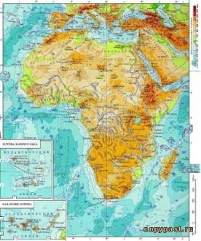
Урок в 7 а классе по теме: «Африка. Обобщающее повторение»
География материков и океанов
Полетаева Ирина Анатольевна,
учитель географии и биологии
МОУ лицей№1
г. Волгоград

Slide 2
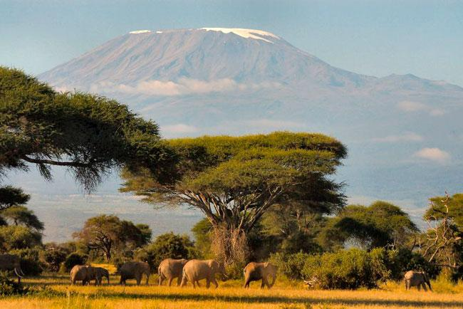
Цель урока :- обобщение и закрепление знаний по теме « Африка».
Африка-край красоты и удивлений!
Природы дикой вдохновений,
и ярких красок , и огня
пустынь, лесов …уж ждёт тебя..
Навстречу Африке помчимся
на двух незримых кораблях..
И на уроке очутимся
Мы в диких , удивительных местах!!!

Slide 3
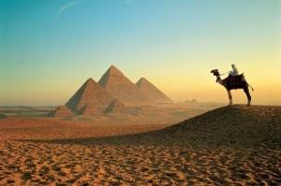
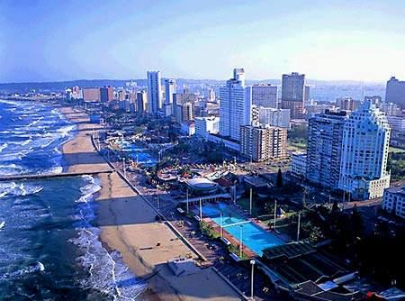
Этап №1 « Путешествие в страну Африки»
Команда Север - Египет
Команда Юг -
ЮАР

Slide 4
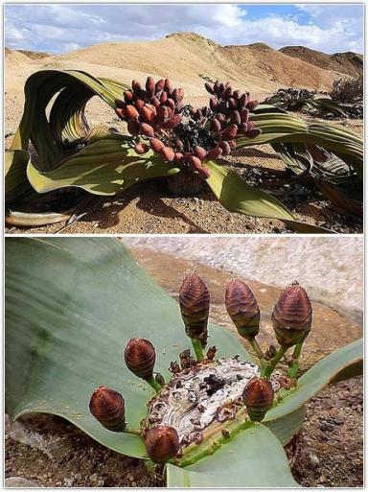
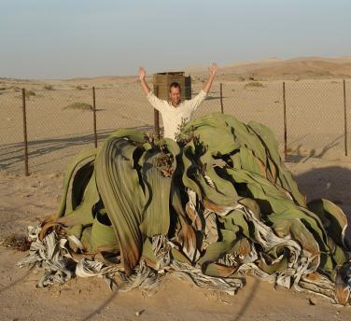
Этап №2 «Что такое ? Кто такой?»
Чем удивительно это растение и как оно называется?

Slide 5
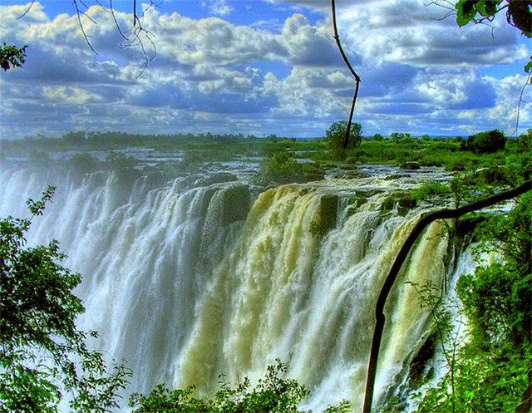
« Дым ,который гремит»-что это?
На какой реке?
Назван…

Slide 6
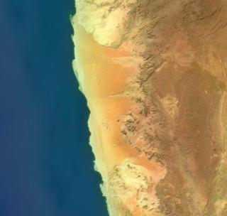
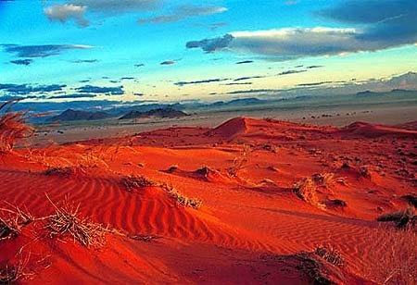
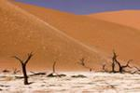
Причины образования пустыни Намиб…

Slide 7
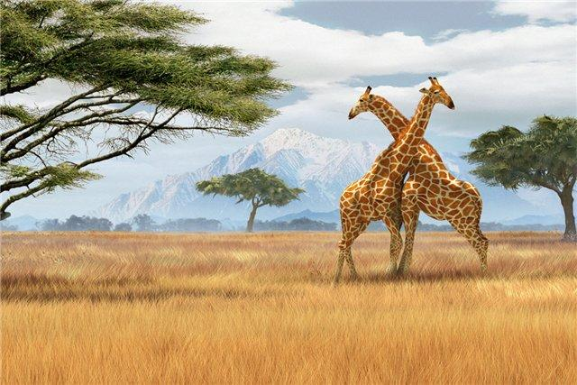
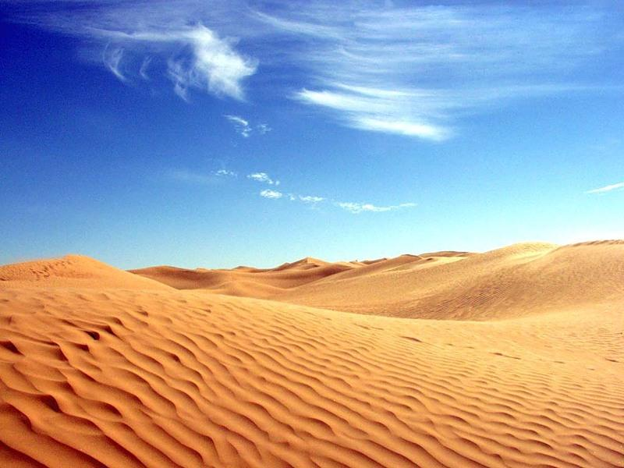
Неповторимые черты Африки по природным условиям…
Что это?

Slide 8
« Ослепительная красавица» и «зелёный ад»-что это?

Slide 9
Снег и солнце…
Что это ?

Slide 10
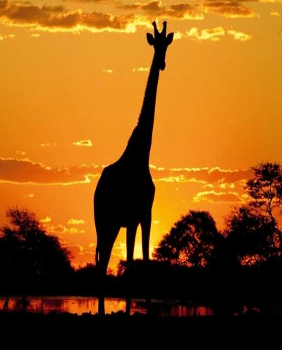
Кто это?- «Сенсация века»с длинношееми родственниками

Slide 11
«Дети леса» , « Человек ростом с локоть» КТО ЭТО?

Slide 12
Что это?- растение-священный символ южнее Сахары…

Slide 13
«Лемурия»-Что это такое?

Slide 14
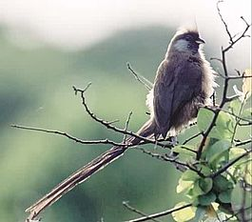
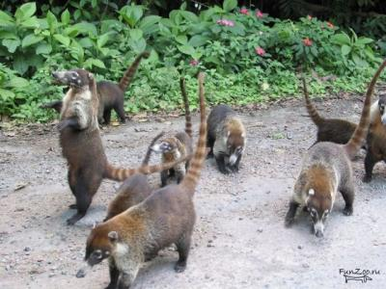
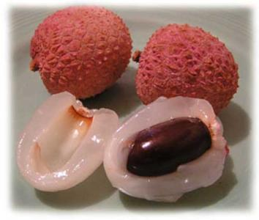
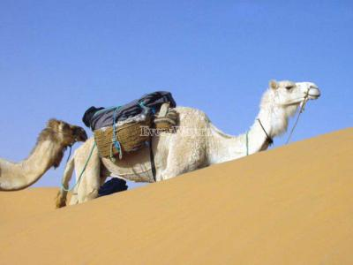

Slide 15
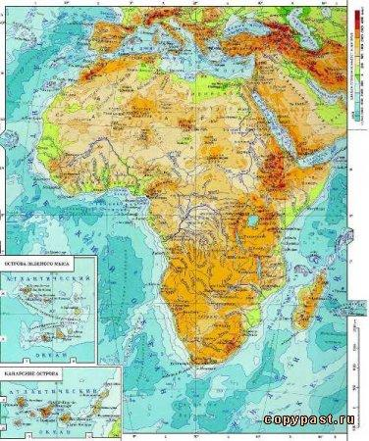
Задание в контурных картах
Отметить цифрами :
1-вдп.Виктория.;
2-мыс Игольный;
3-Влк.Килиманджаро;
4- Суэцкий канал
5- город Претория
Подписать:
Пустыни Сахара и Намиб, Реки Замбези и Нил , Страны Египет и ЮАР

Slide 16
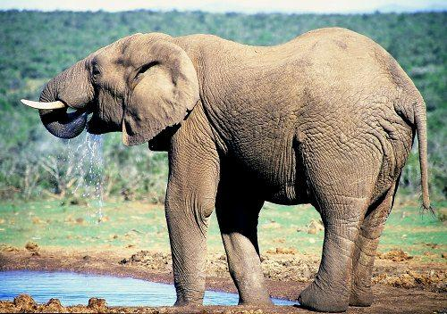
Домашнее задание:- написать мини-сочинение на тему « Один день в Африке…»

